Slide 1



KELOMPOK 4
PRESENTATION
Ludvie Pradya Paramitha Susaningtias
Achmad Apanza
Naifah Amanda Noveni
Arya Pratama
Abid Abdussalam
Lantera Meunasah
G1A024001
G1A024015
G1A024017
G1A024061
G1A024073
G1A024105

Slide 2
OBJECT
COMPOSITION
PART

Slide 3

PENGERTIAN
Object composition adalah konsep dalam pemrograman berorientasi objek (OOP) di mana sebuah objek besar dibentuk dengan menyusun beberapa objek kecil di dalamnya. Dengan kata lain, suatu objek dapat memiliki objek lain sebagai bagian dari dirinya. Hubungan ini sering disebut sebagai hubungan "HAS-A" (memiliki). Dalam object composition, objek bagian akan dibuat, dikelola, dan dihancurkan bersamaan dengan objek utamanya.

Slide 4

FUNGSI
Membuat Kode Lebih Modular
Meningkatkan Reusability (Dapat Digunakan Ulang)
Lebih Fleksibel Daripada Pewarisan (Inheritance)
Lebih Mudah Memelihara dan Mengembangkan
Mendukung Prinsip SOLID (Prinsip OOP)

Slide 5
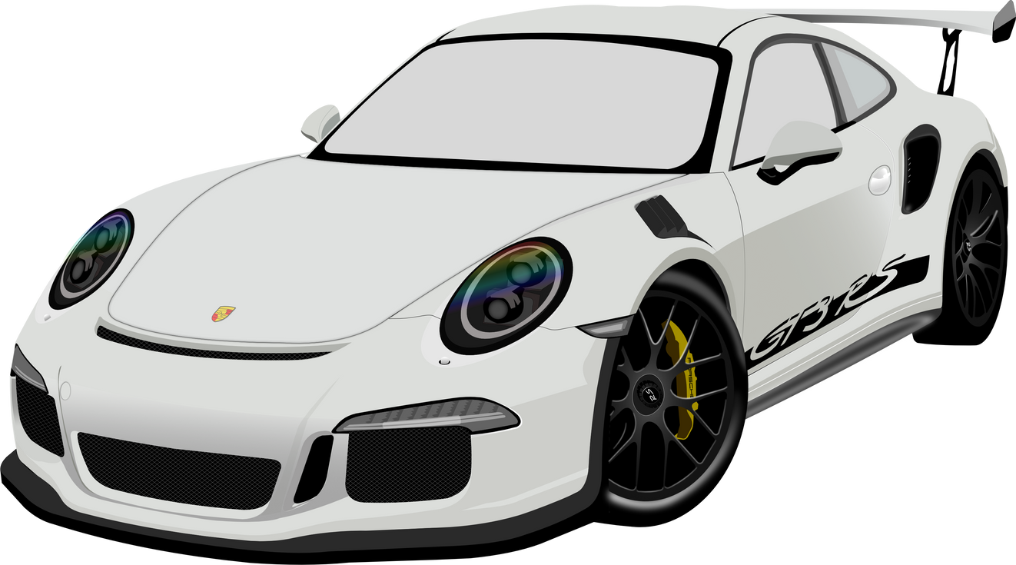




ANALOGI
Kita analogikan ke mobil. Mobil itu bukan cuma satu komponen, melainkan mobil itu terdiri dari beberapa komponen seperti ban, rem, mesin, dll. Masing-masing komponen memiliki fungsi dan karakter sendiri, lalu digabung menjadi mobil.
Sederhananya mobil gabungan dari mesin, ban dan rem.
Tetapi bukan berarti mobil itu mesin, ban dan rem.
Rem
Ban
Bergabung
Mesin

Slide 6
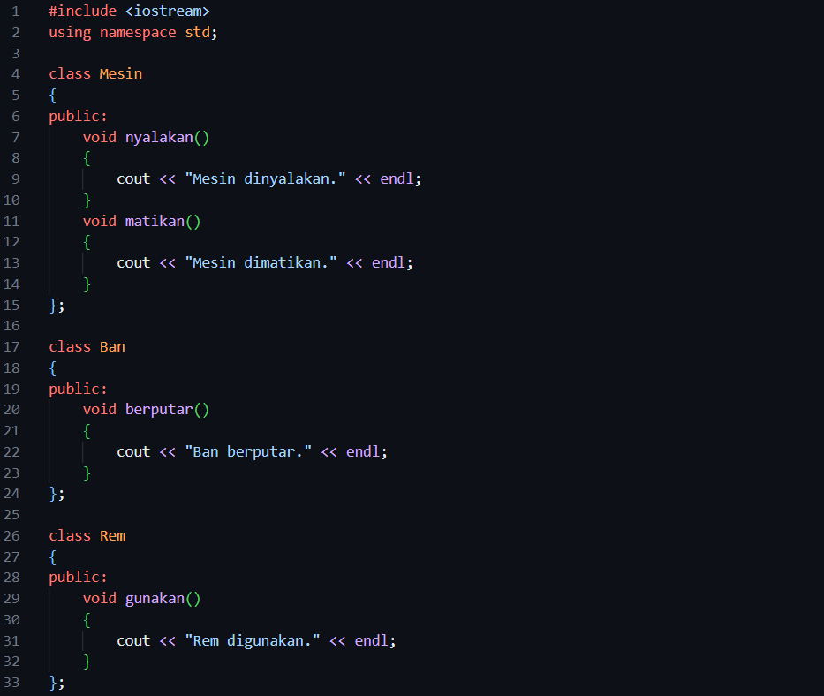
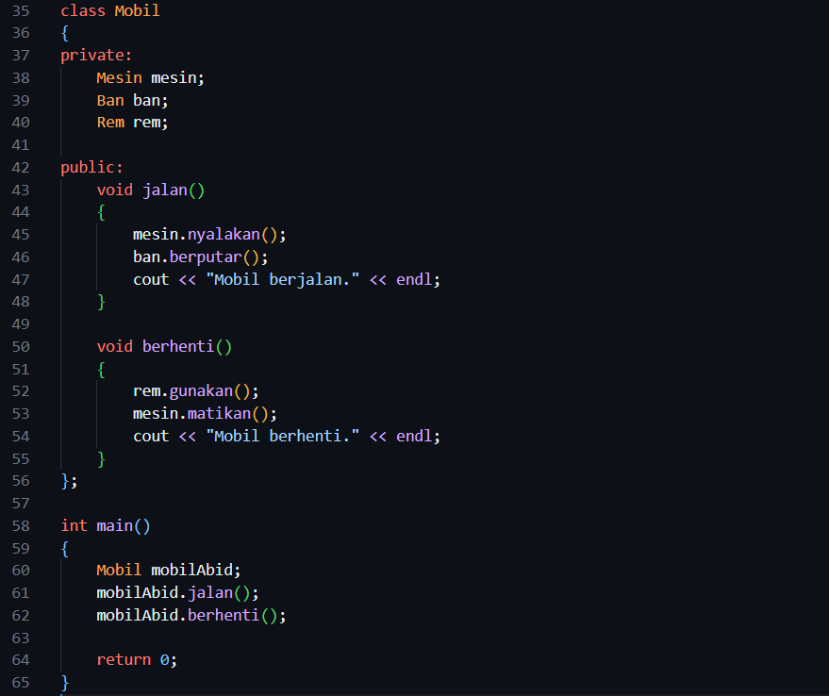

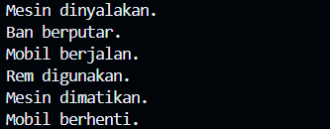

Slide 7
HASH TABLE
PART

Slide 8
PENGERTIAN
Hash Table adalah struktur data yang sangat efisien untuk menyimpan dan mengambil data berdasarkan sebuah kunci atau key. Konsep dasarnya adalah mengasosiasikan setiap nilai atau value dengan sebuah kunci unik, lalu menggunakan fungsi hash untuk mengubah kunci tersebut menjadi sebuah indeks numerik. Indeks ini digunakan untuk menentukan posisi penyimpanan data dalam sebuah array.

Slide 9
FUNGSI
Hash table adalah struktur data yang menyimpan data dalam pasangan key–value dan menggunakan fungsi hash untuk memetakan key ke indeks array. Saat menyimpan, hash menghitung indeks dari key; saat mengambil, hash menghitung ulang indeks yang sama untuk langsung mengakses data. Operasi umumnya berjalan dalam waktu konstan , sedangkan tabrakan (collision) diatasi dengan teknik seperti chaining atau open addressing. Struktur ini sangat cocok untuk aplikasi yang memerlukan akses data cepat dan sering.

Slide 10

ANALOGI
Bayangkan kamu punya sebuah garasi besar dengan 8 rak bernomor 0 sampai 7. Setiap kali ada mobil baru datang, kamu menghitung nilai dari setiap huruf di nama mobil itu pakai kode ASCII, lalu jumlahnya di modulus 8 untuk menentukan rak mana yang akan ditempati mobil tersebut. Jadi, nama mobil otomatis menentukan raknya, bukan kamu yang pilih manual. Kalau kamu mau mencari atau menghapus mobil, kamu cukup menghitung lagi nama mobilnya dengan cara yang sama, lalu pergi ke rak yang tepat dan mencari mobilnya di sana satu per satu. Rak bisa berisi lebih dari satu mobil, dan semua mobil di rak diatur berurutan seperti antrean.

Slide 11
KEY
VALUE
FUNGSI HASH
0
1 | TESLA
2 | HONDA
3 | SUZUKI
4
5 | KIA
6
7
362 | HONDA
491 | SUZUKI
377 | TESLA
213 | KIA
365 | MAZDA
362 % 8 = 2
491 % 8 = 3
377 & 8 = 1
213 % 8 = 5
365 % 8 = 5
MAZDA

Slide 12
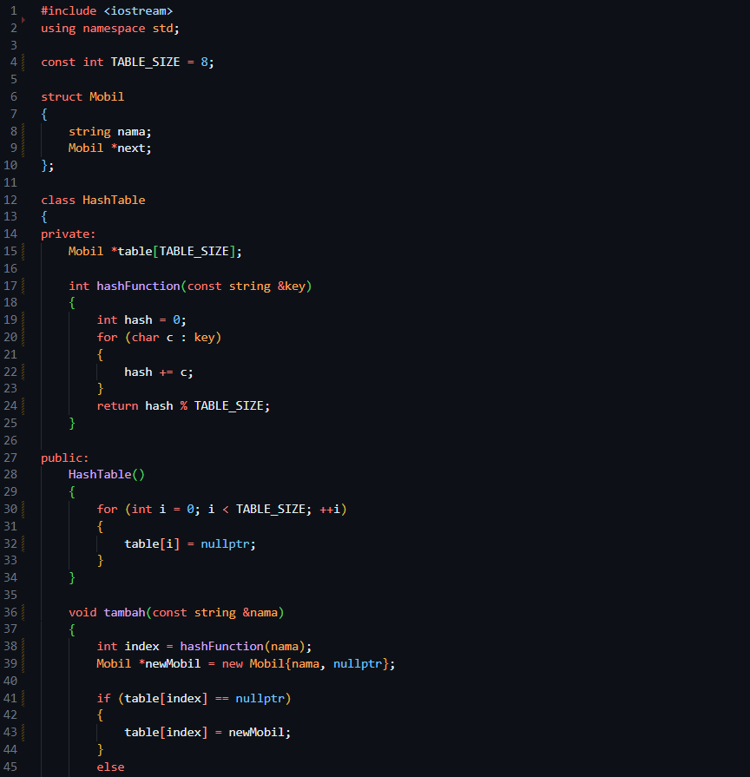
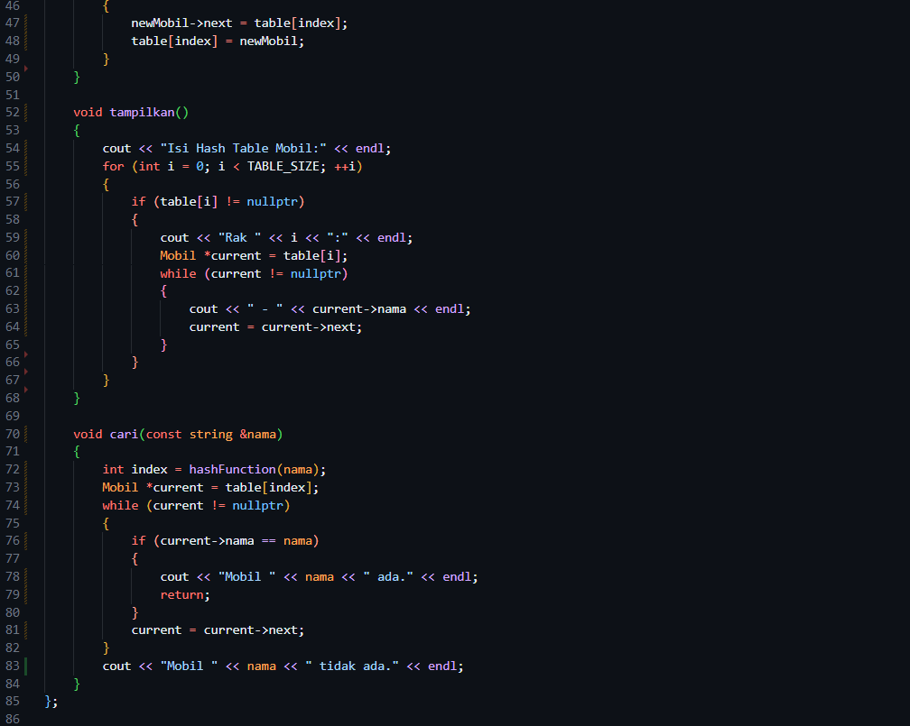

Slide 13
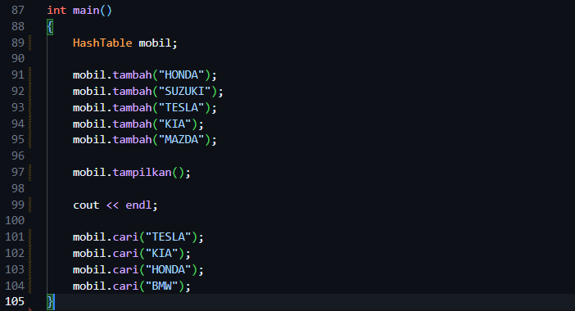

Slide 14
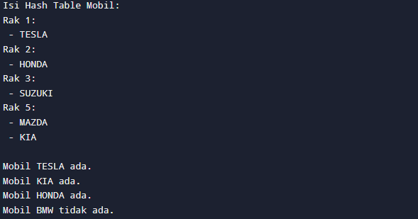

Slide 15
AFFORDANCE
ANALYSIS
PART

Slide 16

PENGERTIAN
Affordance Analysis adalah suatu proses yang bekerja untuk menganalisis apa saja tindakan yang dapat dilakukan terhadap sebuah objek atau sebuah sistem, berdasarkan petunjuk atau bentuknya. dalam desain, affordance adalah isyarat alami yang menunjukkan seperti bagaimana sesuatu seharusnya digunakan tetapi tanpa harus dijelaskan. affordance analysis memastikan bahwa pengguna langsung tahu bagaimana cara menggunakan objek itu tanpa membuat bingung.

Slide 17
FUNGSI
Meningkatkan kepastian bahwa pengguna dapat mengerti tanpa perlu adanya instruksi .
Memudahkan identifikasi desain yang membingungkan, menyusahkan atau berbahaya bagi pengguna.
Pengguna dapat dengan lebih mudah mengetahui apa yang harus dilakukan dari tampilannya saja.
Dapat mengoptimalkan pengalaman pengguna ke pengalaman yang menyenangkan dengan pengaplikasian yang benar.
Desainer dapat mempelajari cara yang lebih efektif untuk menangani masalah yang mungkin akan datang

Slide 18
ANALOGI
Bayangkan kamu sedang membuat katalog bagian-bagian mobil. Dalam kode ini, setiap Part adalah benda di mobil (seperti roda, rem, atau setir), yang disimpan rapi dalam sebuah daftar (vector). Kemudian, layaknya seorang pemandu yang memperkenalkan satu per satu benda kepada pengunjung, program ini membaca semua bagian dan menjelaskan apa kegunaan (affordance) masing-masing, sehingga orang yang melihat langsung paham apa fungsi setiap komponen mobil tersebut.

Slide 19
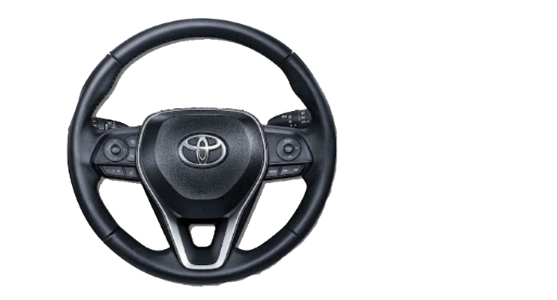
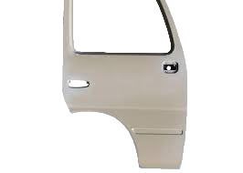


Setir mobil
Pintu mobil
Mengarahkan mobil
Akses keluar/masuk mobil
Spion mobil
Melihat area belakang/samping

Slide 20
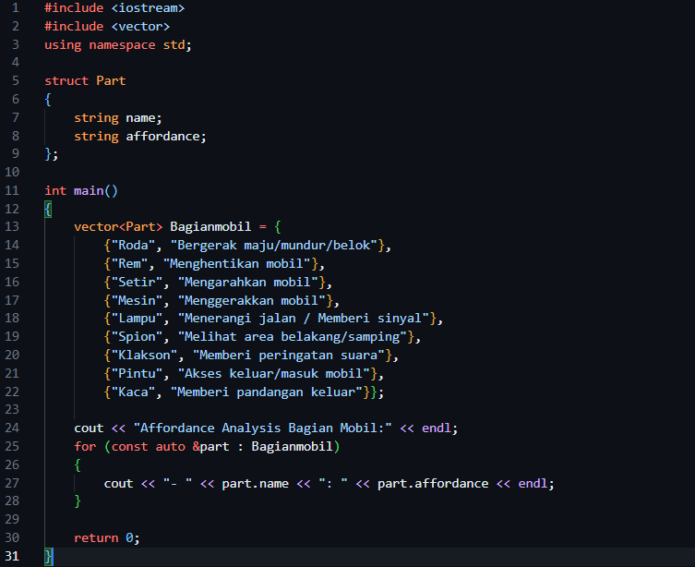
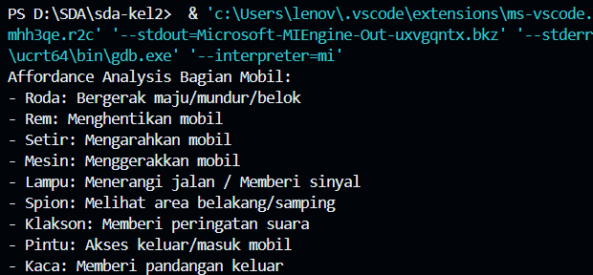

Slide 21
GABUNGAN
OBJECT COMPOSITION
(HASH TABLE, AFFORDANCE ANALYSISI)

Slide 22
PENJELASAN
Program ini membuat sebuah objek Mobil yang di dalamnya terdiri dari beberapa komponen seperti Mesin, Ban, dan Rem (object composition), serta dilengkapi dengan Hash Table untuk menyimpan daftar nama mobil dan Affordance Analysis untuk menganalisis fungsi bagian-bagian mobil. Hash Table digunakan untuk memasukkan dan menampilkan nama mobil berdasarkan perhitungan sederhana dari karakter nama. Sementara affordance analysis berupa daftar bagian mobil (seperti Roda, Rem, Setir) beserta fungsinya (seperti bergerak, menghentikan, mengarahkan). Program ini berjalan dengan cara menambahkan mobil ke tabel, membuat mobil berjalan dan berhenti, lalu menampilkan fungsi dari tiap bagian mobil secara terstruktur dan sederhana

Slide 23
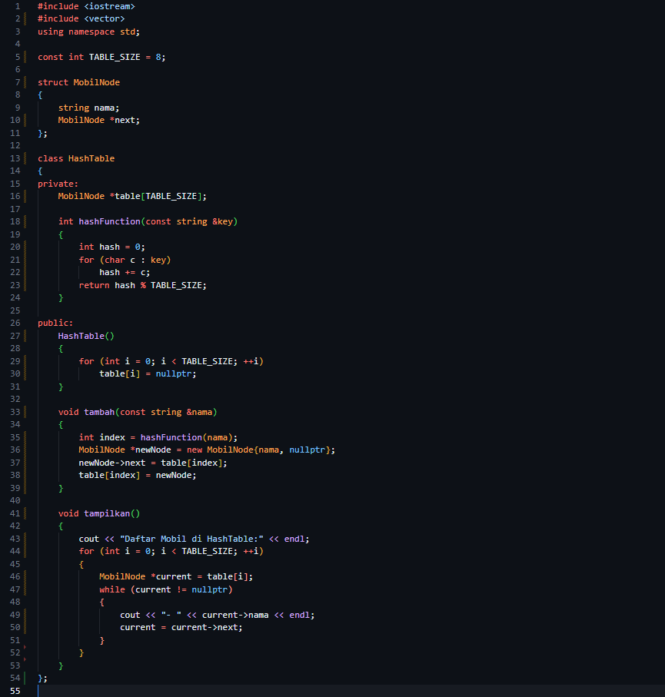
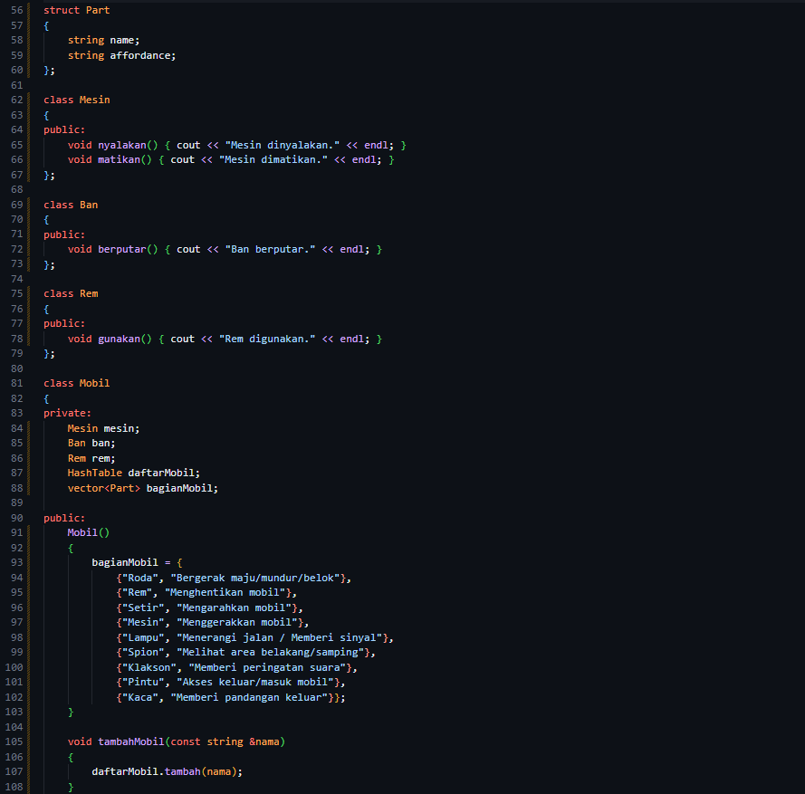

Slide 24
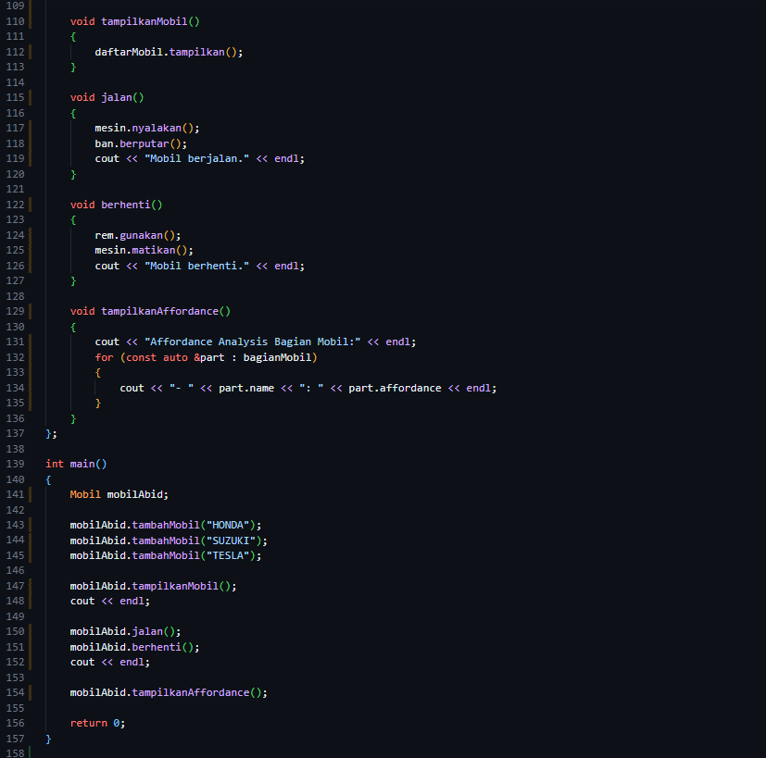

Slide 25

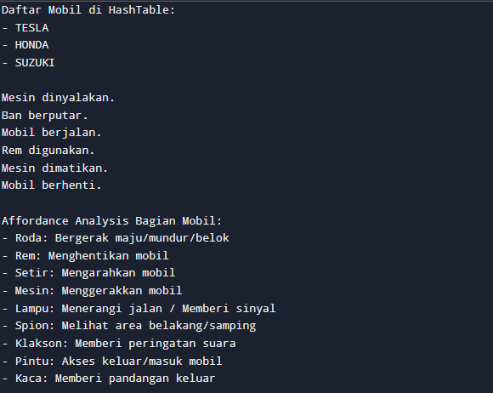

Slide 26
THANK YOU
TECH COMPANY
www.reallygreatsite.com

